Slide 1
Действующие модели для проектной деятельности из lego - конструкторов

Slide 2
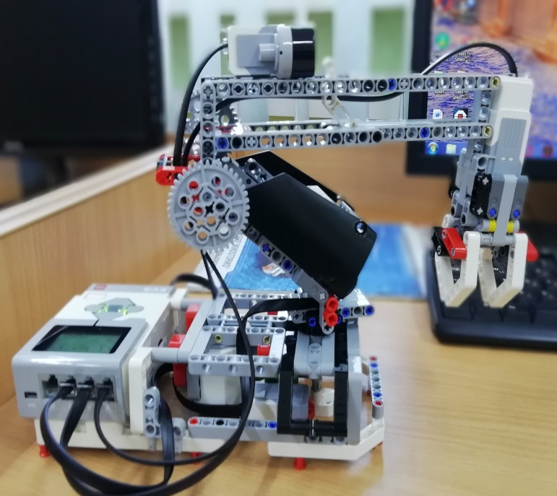
Действующая модель
Робот-манипулятор – проект «Причины и последствия катастрофы на ПО «МАЯК»

Slide 3
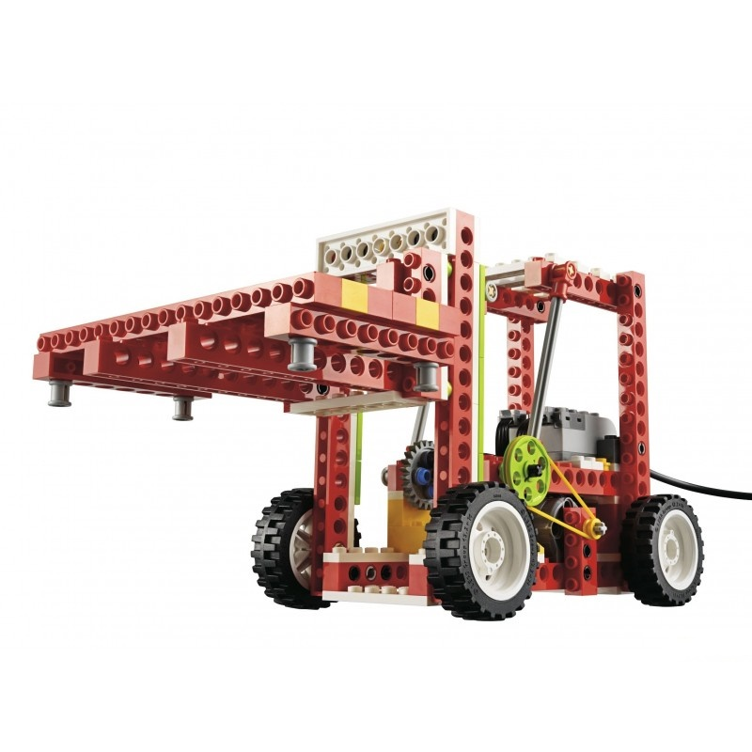
Действующая модель
Робот- подъемник – проект «Беспилотный – погрузчик»

Slide 4
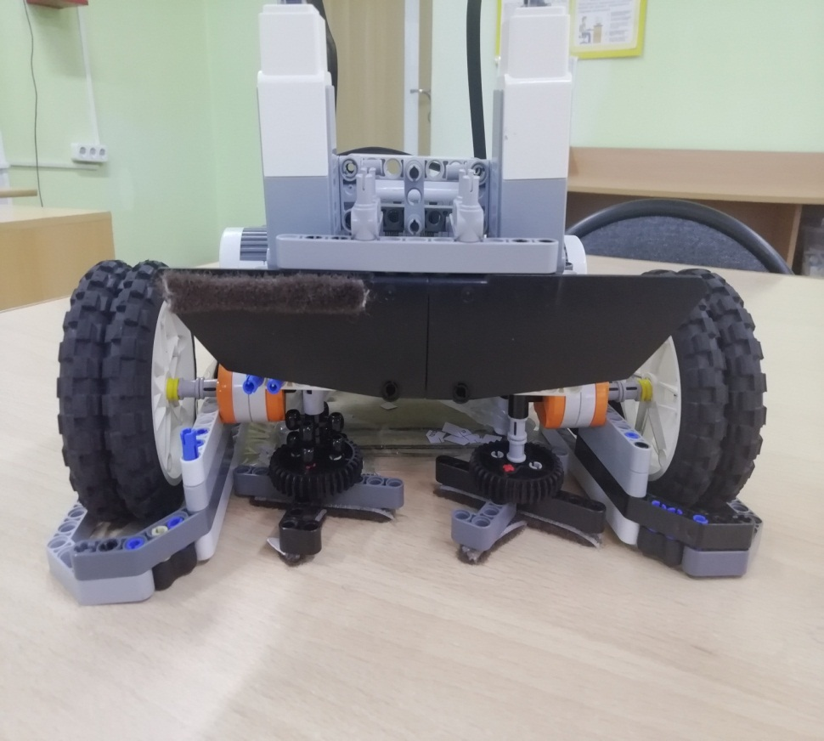
Действующая модель
Робот – уборщик – проект «Беспилотник для уборки улиц».
Робот – пылесос – проект «Умный дом».

Slide 5
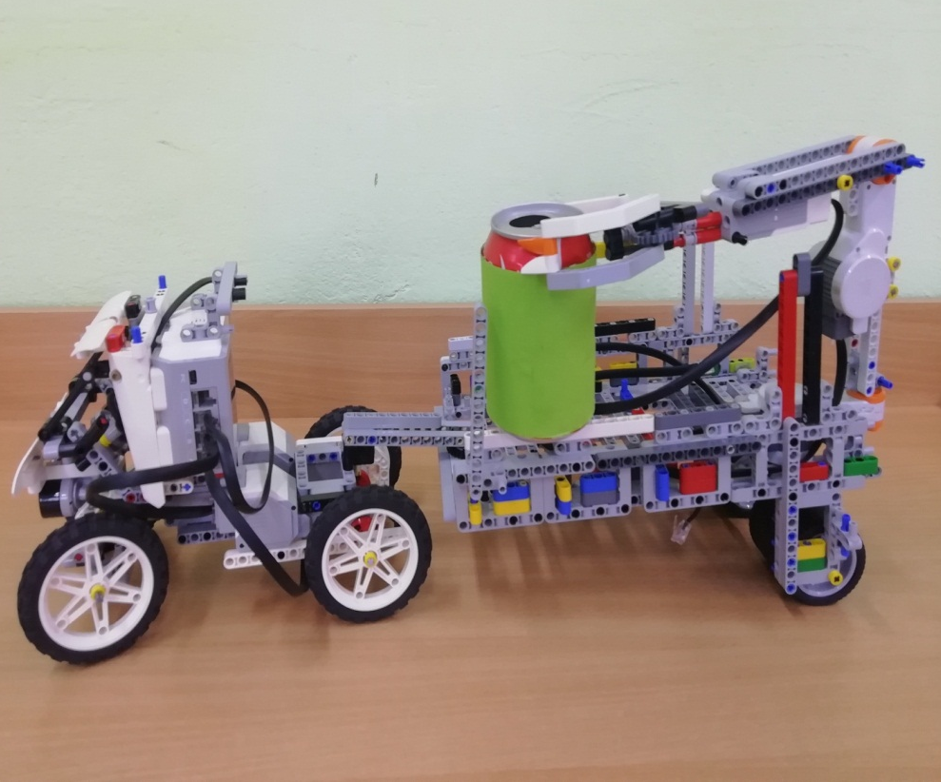
Действующая модель
Minicar для погрузки и перевозки урожая – проект «Умная ферма».

